Slide 1
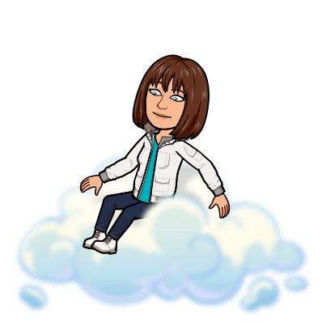
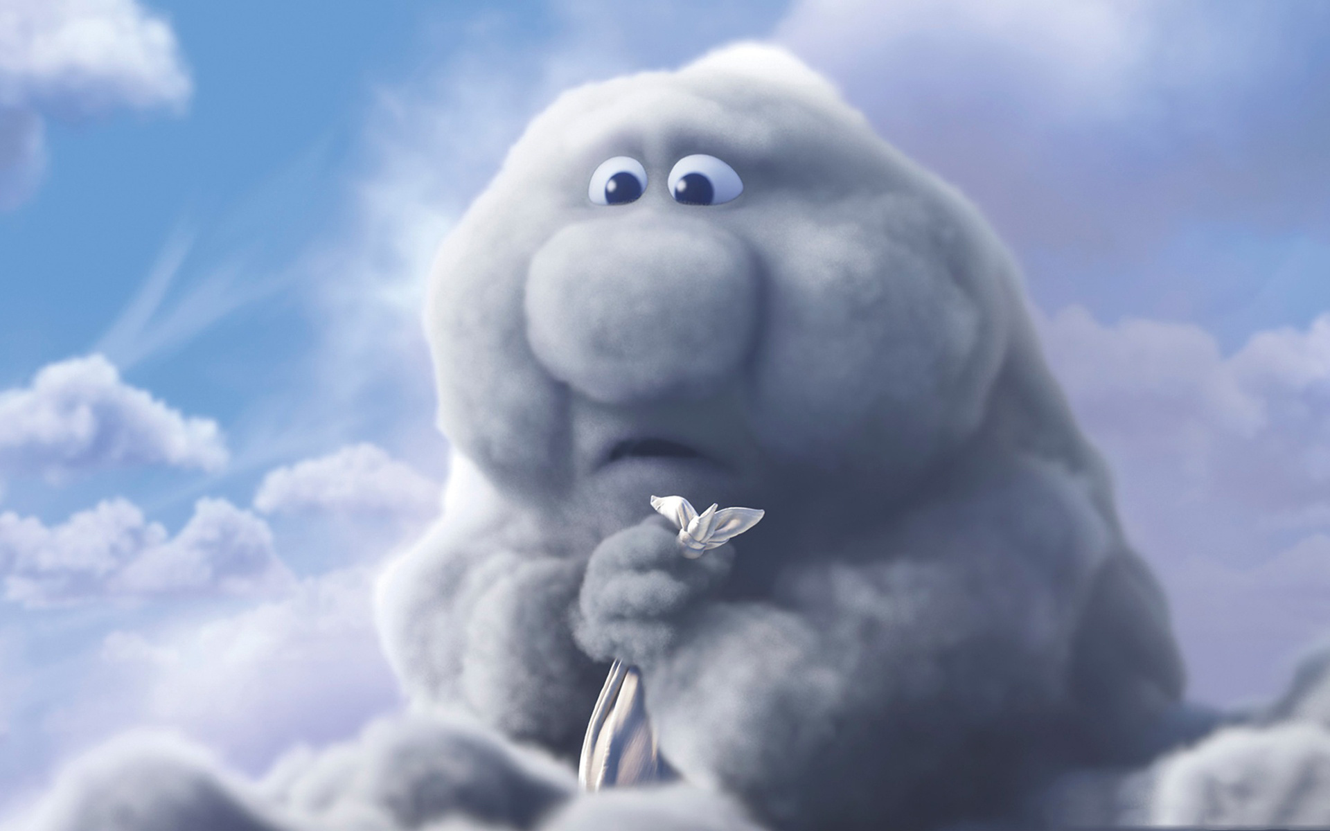

Slide 2
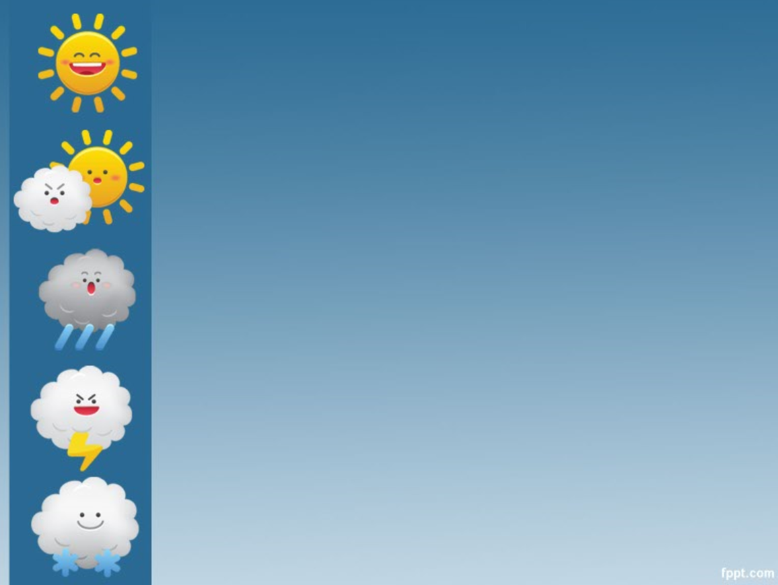
Poglej si
filmček.

Slide 3
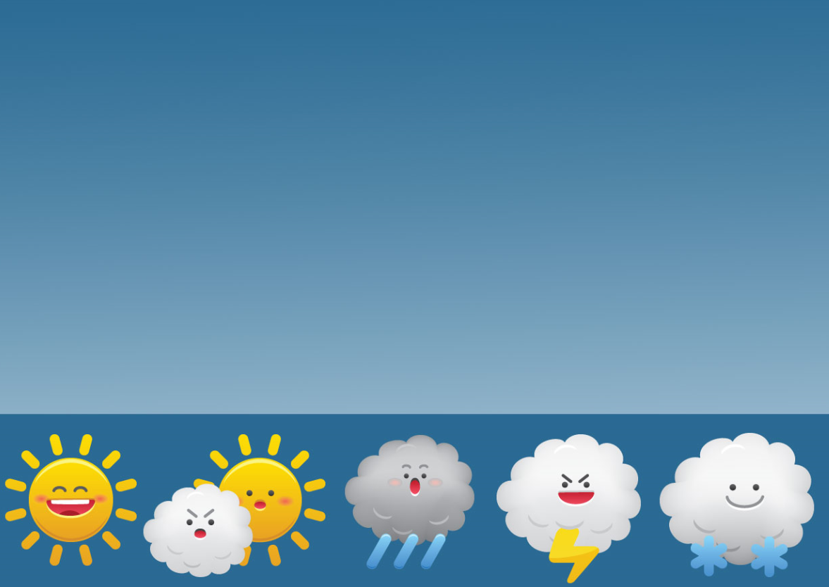
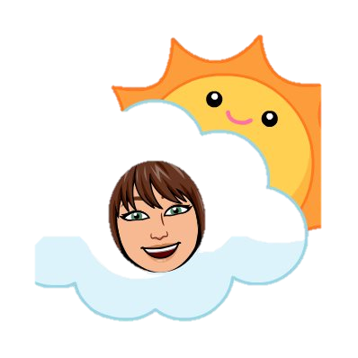
Na radiu,
v časopisu,
na spletu,
na televiziji.
VREMENSKA NAPOVED

Slide 4
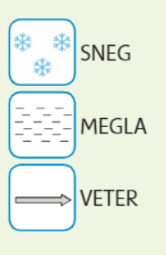
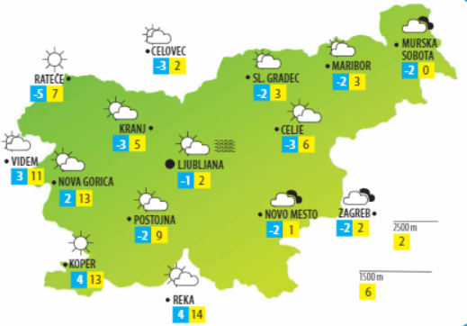
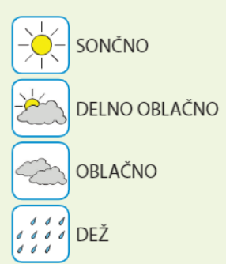
Oglej si
VREMENSKO NAPOVED V SLIKI
in poimenuj
VREMENSKE ZNAKE.

Slide 6
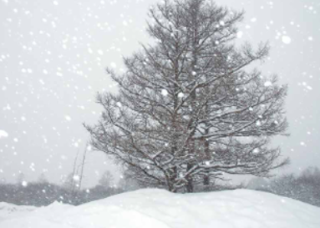
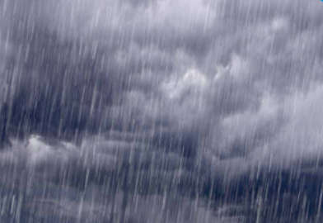
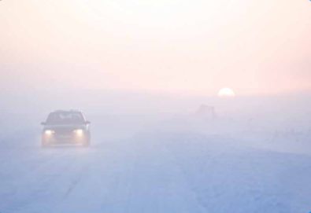
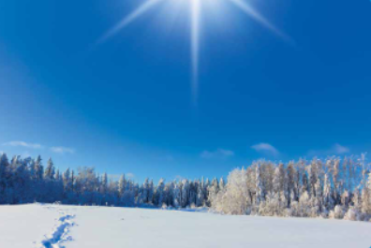

Slide 7
VREME 18. 1. 2021
Vreme se spreminja, kar vpliva na
Zapis v zvezek za
SPO.
življenje ljudi, živali in rastlin.
V različnih letnih časih je vreme
drugačno. Vreme napovedujejo
vremenoslovci. Ljudje spremljamo
vremensko napoved.
Odgovori. Kakšno je vreme danes?

Slide 8
VREMENSKI ZNAKI
Nariši in
zapiši.

